Slide 1

Soutenance de projet
Technologique 2017
Autopilote de drone
Gautier DELACOUR – Vanessa DUCAN Quentin LEMONNIER

Slide 2
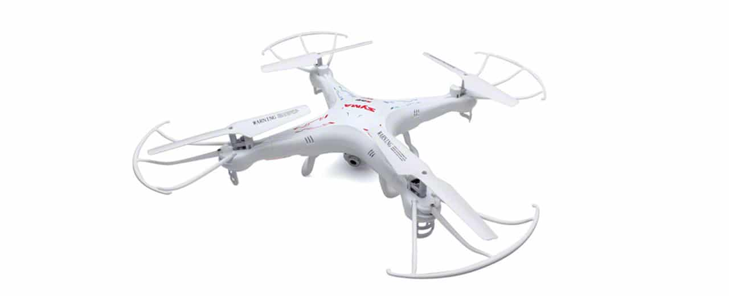
Le projet
Drone = aéronef sans pilote à bord
Pilotage manuel ou automatique
Plusieurs capteurs

Slide 3


Mise en réseau
Comment gérer un « essaim » de drones de manière automatique ?
Connecter les drones et leurs différents capteurs entre eux
Intérêt : gestion des messages grâce à un serveur

Slide 4

Sommaire
Les modalités du projet
Le fonctionnement du réseau
Les modules implémentés

Slide 5
I. Les modalités du projet
A) Une API pour le bus
Gestion des messages → commune à tous les groupes
Création d’une API (Application Programming Interface)
Description des protocoles réseau, de toutes les requêtes, des erreurs...

Slide 6
I. Les modalités du projet
B) La notation JSON
JSON (JavaScript Object Notation) → format de données textuelles
Unique notation utilisée pour les requêtes et les réponses

Slide 7
I. Les modalités du projet
B) La notation JSON
Exemple de requête :
Exemple de réponses (acquittements) :
{
"type" : "register"
"sender_id" : 1
"ack" :
{
"resp" : "ok"
}
}
{
"type" : "register"
"ack" :
{
"resp" : "error"
"error_id" : 400
}
}
{
"type" : "register"
"sender_class" : "GPS"
"sender_name" : "GPS 1"
}
OU

Slide 8
I. Les modalités du projet
B) La notation JSON
Plusieurs champs :
type : type de requête
ack : état de l’acquittement (ok ou erreur)
sender_class : classe de l’appareil en requête
sender_id : ID de l’appareil en requête
msg_id : ID d’un message recherché
content : contenu du message déposé dans le bus

Slide 9
II. Le fonctionnement du réseau
"GPS_1"
SERVEUR
BUS
GPS
Gyr
"Accéléromètre_2"
Client
"Gyroscope_3"
Acc

Slide 10
III. Les modules implémentés
A) Le serveur et le client
Le serveur
Le client

Slide 11
III. Les modules implémentés
A) Le serveur et le client
Le serveur
Le client

Slide 12
III. Les modules implémentés
B) Les messages

Slide 13
III. Les modules implémentés
C) Les capteurs
Sensor
GPS
Gyroscope
Accelerometer

Slide 14
III. Les modules implémentés
C) Les capteurs
Sensor
GPS
Gyroscope
Accelerometer

Slide 15
III. Les modules implémentés
C) Les capteurs
Sensor
GPS
Gyroscope
Accelerometer

Slide 16
III. Les modules implémentés
C) Les capteurs
Sensor
GPS
Gyroscope
Accelerometer

Slide 17
III. Les modules implémentés
D) Le bus
2 données membres :
N : nombre d’appareils dans le bus
devices : tableau de Sensor
2 méthodes « constructeur » :
Sans paramètre : initialise N à 100
Paramètre devices_number : initialise N avec la valeur de devices_number

Slide 18
III. Les modules implémentés
D) Le bus
6 méthodes « requêtes » :
requestRegister(JSONObject rec) : enregistrement dans le bus
requestDeregister(JSONObject rec) : suppression dans le bus
requestList(JSONObject rec) : liste des appareils dans le bus

Slide 19

III. Les modules implémentés
D) Le bus
6 méthodes « requêtes » :
requestSend(JSONObject rec) : dépose un message dans le bus
requestGet(JSONObject rec) : obtient un message d’un appareil dans le bus
requestGetLast(JSONObject rec) : obtient le dernier message d’un appareil dans le bus
Retournent l’objet JSONObject resp

Slide 20



Conclusion du projet
Gestion du bus
Implémentation de la classe Bus
Implémentation des classes des capteurs (Sensor, GPS,...)
Implémentation de la classe Message
Gestion du serveur et du client
Client implémenté partiellement et pas fonctionnel
Implémentation sur les plateformes
Pas d’implémentation des appareils sur leurs plateformes dédiées
Gyroscope physique pas construit

